Slide 1
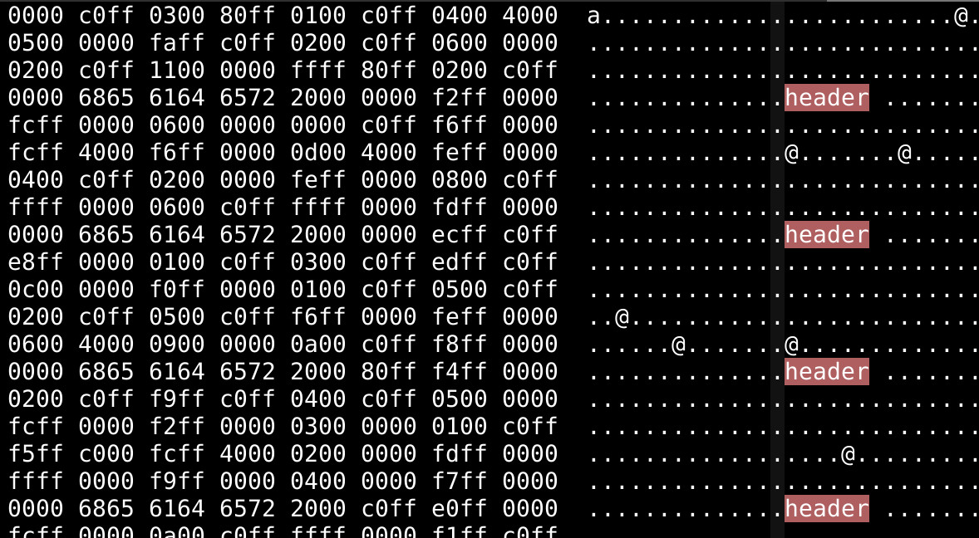
Procesamiento de señales. Fundamentos
Clase 2 – CIAA<>Python
Bring-up del circuito adquisidor
Generación de señales con Python
Generación de señales con DAC
Adquisición y transmisión
Captura y visualización en Python
Ancho de banda del canal
Calculo del FAA
Números Q y Float
Utilidades CMSIS-DSP
Notes:
Comentar que la materia trata de los fundamentos, no de hacer cosas locas de procesamiento extremo, solo lo básico y las herramientas necesarias para que puedan luego desarrollar las locuras

Slide 2
Hardware

Slide 3
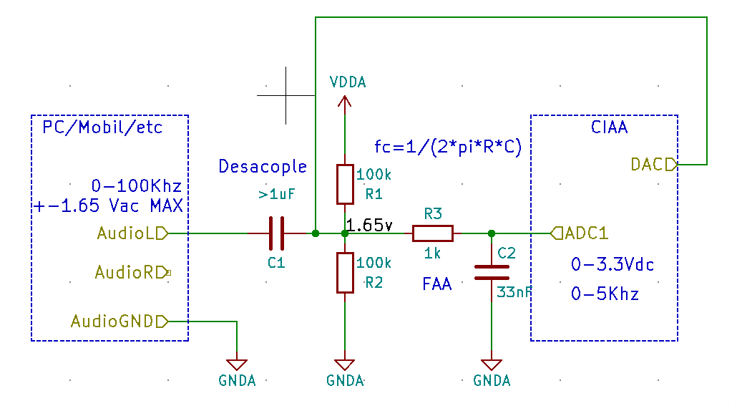
Acondicionamiento - Consideraciones
Atención de no sobrepasar +-1.65v en la señal de entrada.
Se puede usar el canal AudioR para conectar un parlante de monitoreo
Se puede agregar un jumper para deshabilitar el C2 y validar el comportamiento del FAA
Se puede agregar por comodidad un jumper al DAC
Notes:
Gana analógico cuando por ejemplo la entrada va de 1 a 1500v. O cuando hay que amplificar 10Ghz, o cuando se requieren latencias del orden de nsegs o cuando se necesita mucha potencia. Para el resto gana digital

Slide 4
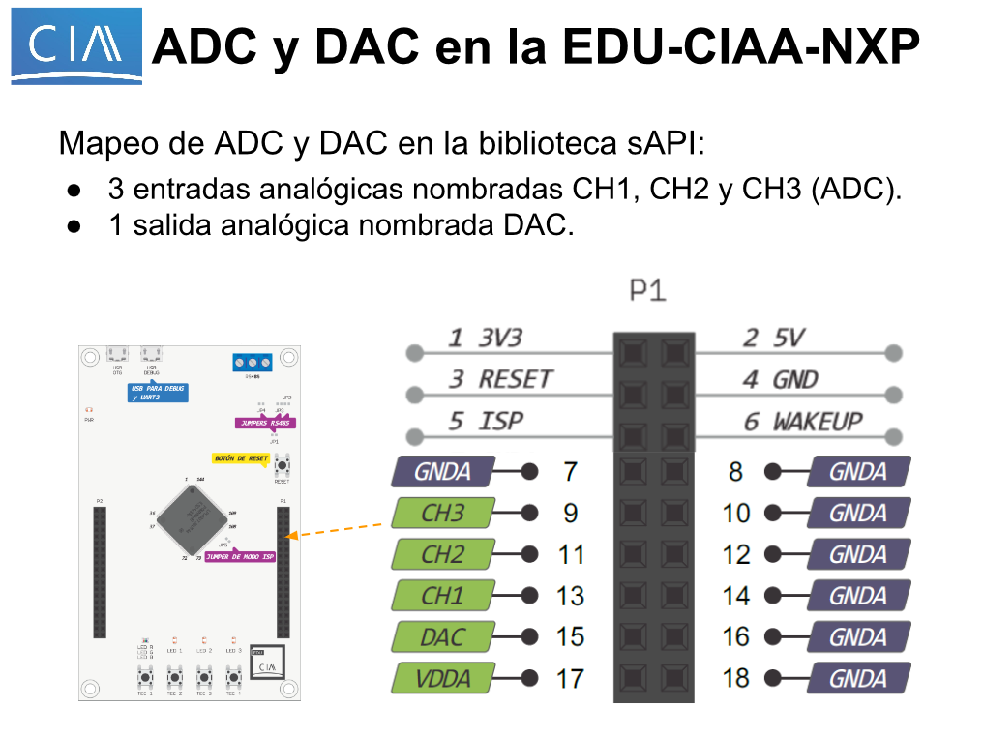
Conexión a CIAA
Estudiar la hoja de datos para validar los limites del ADC y del DAC
Analizar Fmax y rangos
Notes:
Gana analógico cuando por ejemplo la entrada va de 1 a 1500v. O cuando hay que amplificar 10Ghz, o cuando se requieren latencias del orden de nsegs o cuando se necesita mucha potencia. Para el resto gana digital

Slide 5
Generación

Slide 6
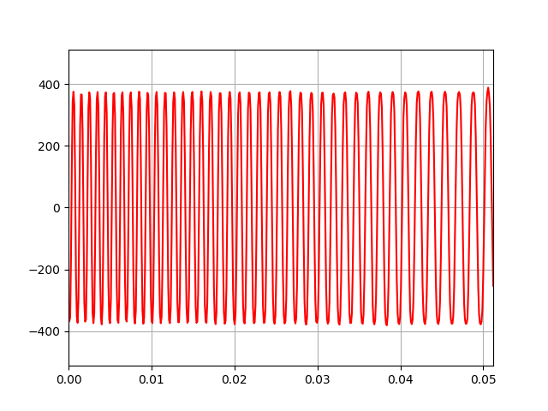
Generación de sonido con Python
Se puede utilizar el modulo pulseaudio para generar señales de prueba
Install:https://pypi.org/project/simpleaudio/
Ejemplos en 2_clase/simpleaudio_tutorial.pdf
Se muestran ejemplos de generación de senoidales, cuadradas, etc.
También se puede reproducir directamente audio desde el ordenador para su análisis
Ver código: audio_gen.py
Notes:
Gana analógico cuando por ejemplo la entrada va de 1 a 1500v. O cuando hay que amplificar 10Ghz, o cuando se requieren latencias del orden de nsegs o cuando se necesita mucha potencia. Para el resto gana digital

Slide 7
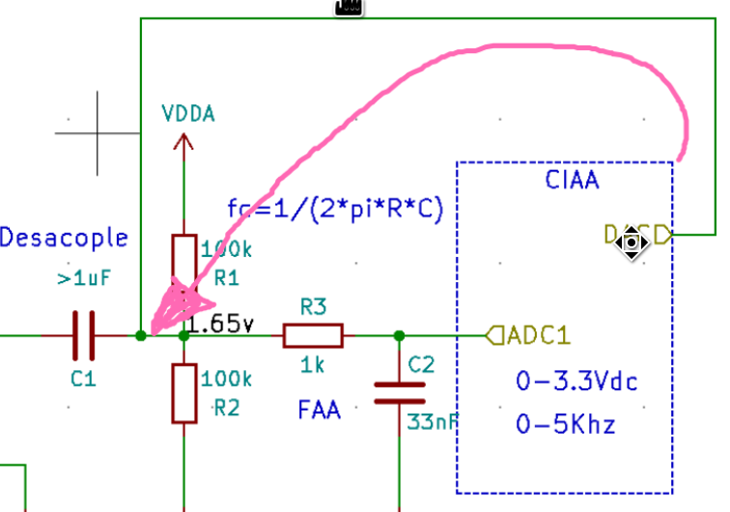
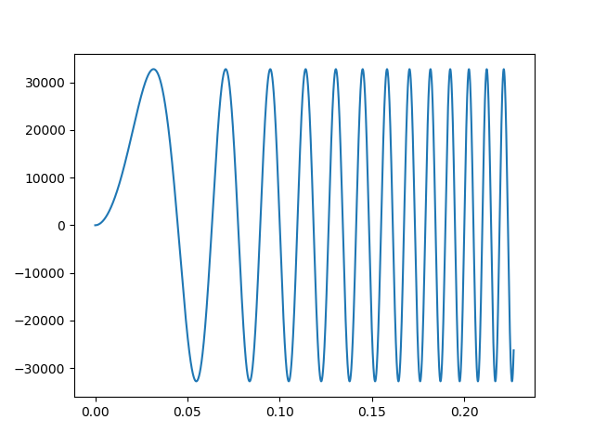
Generación de sonido con CIAA
Se puede utilizar el loop que conecta la salida del DAC con la entrada del ADC
Se pueden utilizar las primitivas de CMSIS-DSP para sintetizar señales
Se continua utilizando el ADC para samplear y enviar por UART
Ver código: ciaa/psf2/psf.c
Notes:
Gana analógico cuando por ejemplo la entrada va de 1 a 1500v. O cuando hay que amplificar 10Ghz, o cuando se requieren latencias del orden de nsegs o cuando se necesita mucha potencia. Para el resto gana digital

Slide 8
Visualización

Slide 9
Superloop de adquisición
Se propone capturar con el ADC
Enviar los datos por la UART
Visualizar con matplotlib
Se envía un header y luego los samples uno a uno en int16_t
Ver código: psf.c
struct header_struct {
char mark[8];
uint32_t id;
uint16_t length;
uint16_t fs ;
} header={"*header*",0,256,20000};
0x1234 (dos bytes por sample)
header
sample
sample
sample
sample
Notes:
Gana analógico cuando por ejemplo la entrada va de 1 a 1500v. O cuando hay que amplificar 10Ghz, o cuando se requieren latencias del orden de nsegs o cuando se necesita mucha potencia. Para el resto gana digital

Slide 10
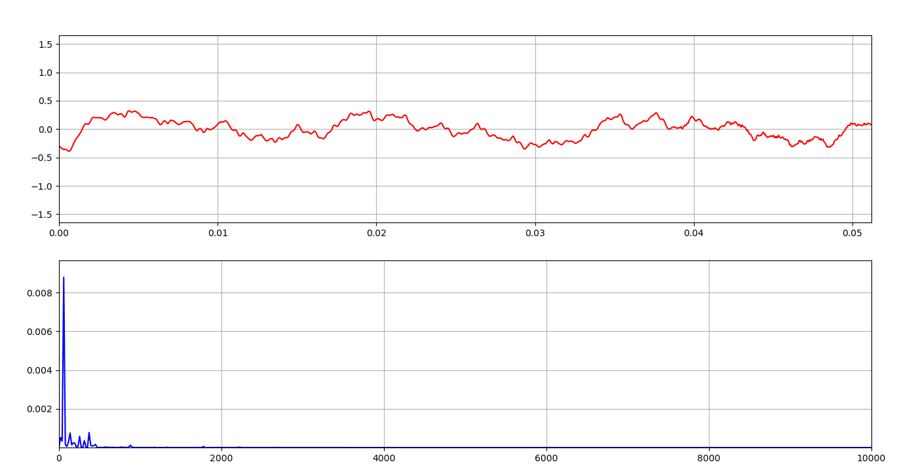
Envío por UART y grabación a archivo
Se propone utilizar picoso v3.1 que permite reenviar los datos a un archivo
Luego se lee el archivo desde Python
Se grafica con matplotlib
Tiene la ventaja de poder volver a procesar los datos offline.
En Linux demostró no perder ningún byte
ADC
CIAA (psf.c)
UART
picoso /dev/ttyUSB1 -b 460800 --logfile log.bin
log.bin
Python (visualize.py)
Notes:
Gana analógico cuando por ejemplo la entrada va de 1 a 1500v. O cuando hay que amplificar 10Ghz, o cuando se requieren latencias del orden de nsegs o cuando se necesita mucha potencia. Para el resto gana digital

Slide 11
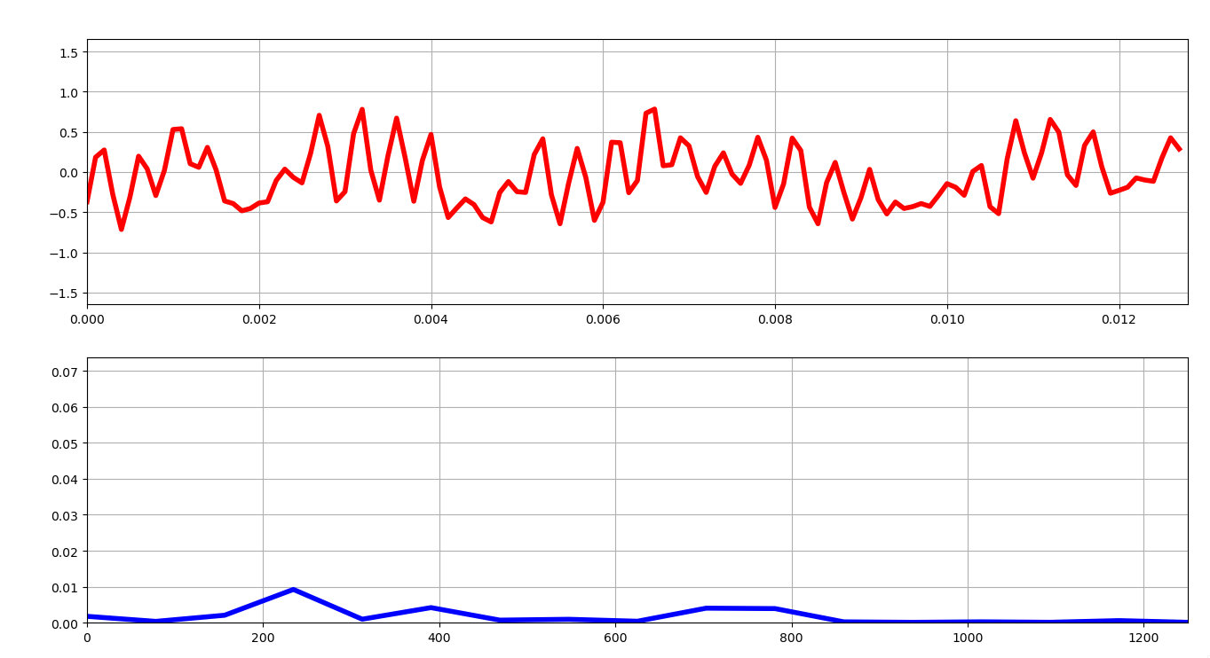
Envío por UART y recepción con pyserial
Se propone leer directamente los datos utilizando la biblioteca pyserial.
Se procesan los datos y se grafican con matplotlib
En ciertos casos se encontró que agrega bytes en cero. Se mitiga el problema con flush, pero se pierden tramas.
ADC
CIAA (psf.c)
UART
Python (visualize.py)
Notes:
Gana analógico cuando por ejemplo la entrada va de 1 a 1500v. O cuando hay que amplificar 10Ghz, o cuando se requieren latencias del orden de nsegs o cuando se necesita mucha potencia. Para el resto gana digital

Slide 12
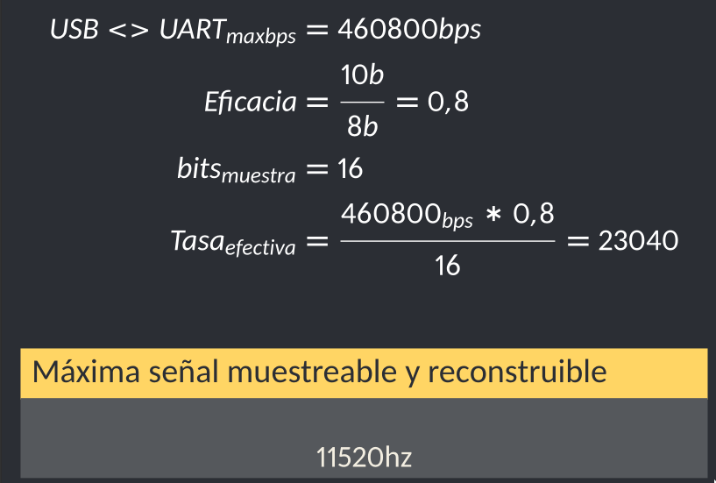
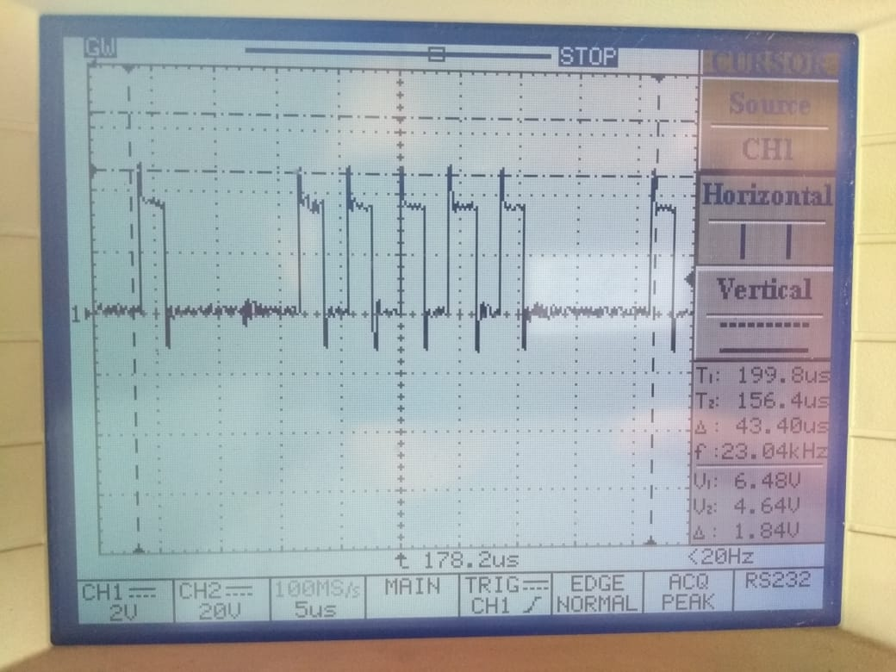
Ancho de banda máximo por UART@460800bps
Se calcula el ancho de banda máximo para transmitir datos desde la CIAA a la PC. Se determino empíricamente que el baudrate máximo que soporta la CIAA es de 460800bps limitado por el conversor USB.
En función de esa tasa se podrá predecir cual sera la capacidad del sistema de visualización en tiempo real, sin perdida de tramas.
Sin embargo es posible capturar datos a mayor velocidad si se utiliza otro método de visualización, se acepta el descarte de tramas, compresión, menos bits por muestra o almacenamiento
Notes:
Gana analógico cuando por ejemplo la entrada va de 1 a 1500v. O cuando hay que amplificar 10Ghz, o cuando se requieren latencias del orden de nsegs o cuando se necesita mucha potencia. Para el resto gana digital

Slide 13
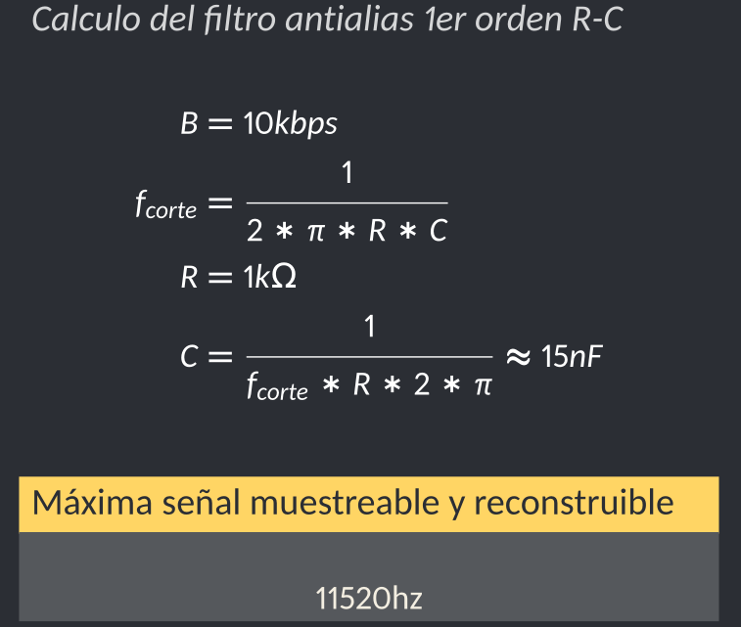
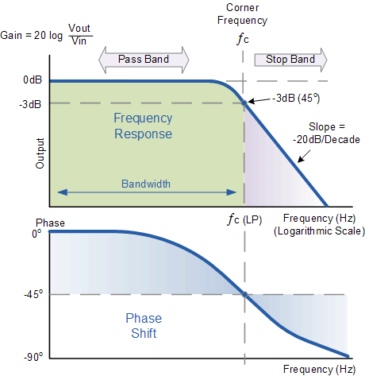
Calculo del FAA @Fs=20K y B=10K
Considerando Fs=20Khz entonces se espera un ancho de banda máximo de 10Khz
Se muestra el calculo de un filtro RC de 1er orden para mitigar el efecto de sanaless mayores a 10K.
Sin embargo, dado que la pendiente de atenuación del filtro no es muy abrupta, se puede optar por aumentar la Fs o reducir B para minimizar el efecto del aliasing.
Otra alternativa es aumentar el orden del filtro
Notes:
Gana analógico cuando por ejemplo la entrada va de 1 a 1500v. O cuando hay que amplificar 10Ghz, o cuando se requieren latencias del orden de nsegs o cuando se necesita mucha potencia. Para el resto gana digital

Slide 14
Números Q

Slide 15
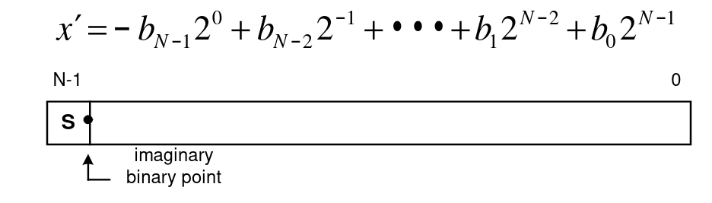
Sistema de números Q
Porque no almacenar los números en formato entero complemento a 2?
Se puede, pero en general es conveniente darle sentido a los datos, y para ello se necesita escalar los datos para que representen los parámetros físicos
Por lo general es muy usual usar valores entre -1 y 1, dado que es fácil de interpretar
En ese caso se puede imaginar un punto fraccional en el bit 15.
Esta interpretación seria un numero de punto fijo o Q1.15 como se ve en la figura
Notes:
Gana analógico cuando por ejemplo la entrada va de 1 a 1500v. O cuando hay que amplificar 10Ghz, o cuando se requieren latencias del orden de nsegs o cuando se necesita mucha potencia. Para el resto gana digital

Slide 16
Sistema de números Q
Qm.n:
  m: cantidad de bits para la parte entera
  n: cantidad de bits para la parte decimal
  Los rangos para signados
  Los rangos para sin signo
  Resolución constante 1/2^n
Notes:
Gana analógico cuando por ejemplo la entrada va de 1 a 1500v. O cuando hay que amplificar 10Ghz, o cuando se requieren latencias del orden de nsegs o cuando se necesita mucha potencia. Para el resto gana digital

Slide 17
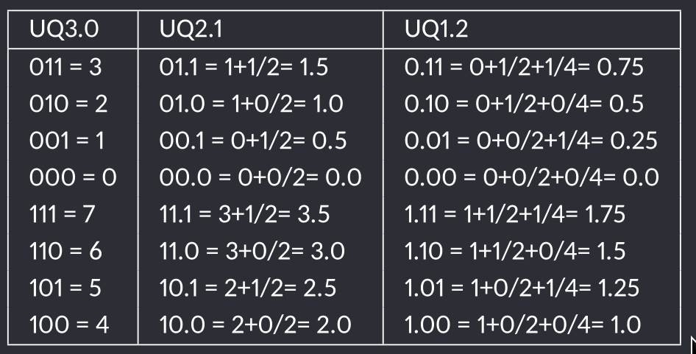
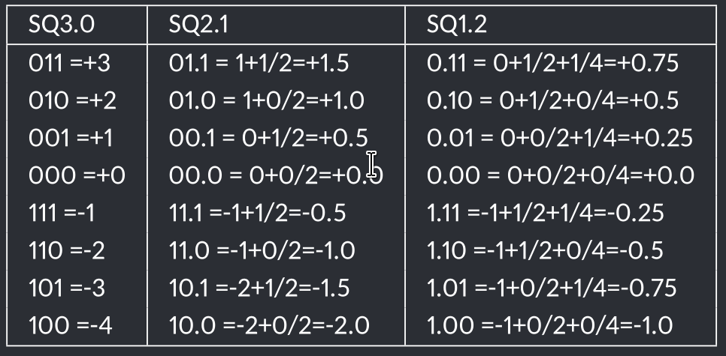
Sistema de números Q
Tabla de ejemplos Q1.2 y Q2.1 signado (S) y no signado (U)
Notes:
Gana analógico cuando por ejemplo la entrada va de 1 a 1500v. O cuando hay que amplificar 10Ghz, o cuando se requieren latencias del orden de nsegs o cuando se necesita mucha potencia. Para el resto gana digital

Slide 18
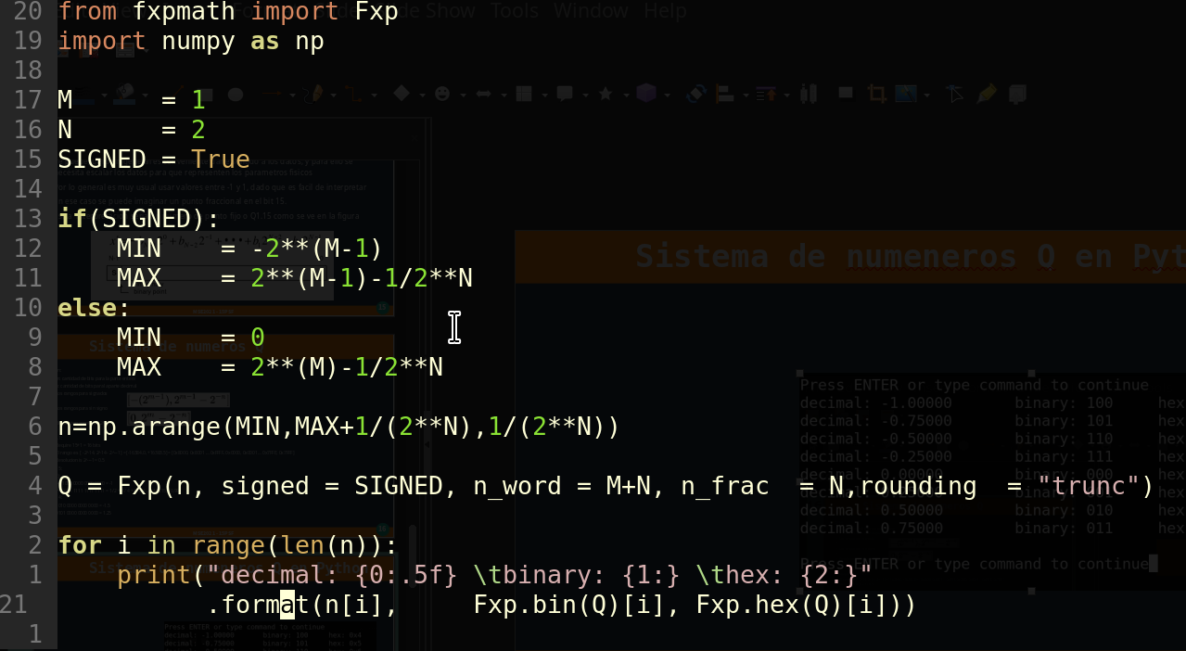
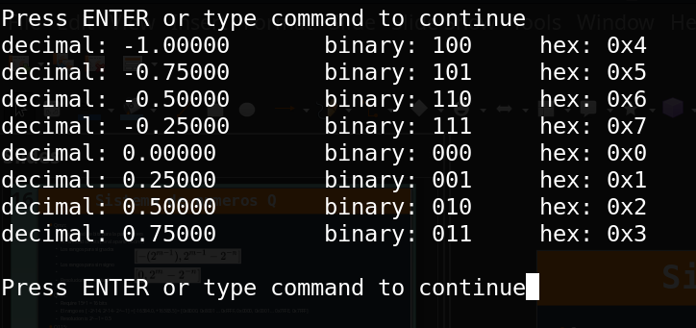
Sistema de números Q en Python
Se propone el uso de la biblioteca fxpmath para convertir de float a Q
Se entrega un generador de números Q genérico
Ver código: números_Q.py
Notes:
Gana analógico cuando por ejemplo la entrada va de 1 a 1500v. O cuando hay que amplificar 10Ghz, o cuando se requieren latencias del orden de nsegs o cuando se necesita mucha potencia. Para el resto gana digital

Slide 19
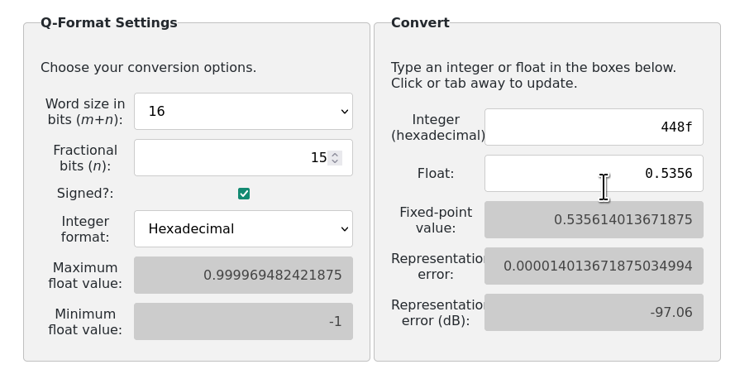
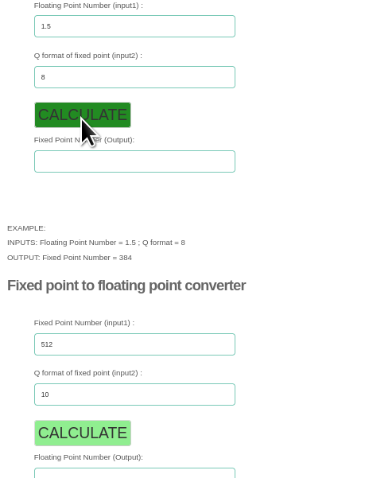
Números Q – Conversor en linea Float->Q
https://chummersone.github.io/qformat.html
https://www.rfwireless-world.com/calculators/floating-vs-fixed-point-converter.html
Notes:
Gana analógico cuando por ejemplo la entrada va de 1 a 1500v. O cuando hay que amplificar 10Ghz, o cuando se requieren latencias del orden de nsegs o cuando se necesita mucha potencia. Para el resto gana digital

Slide 20
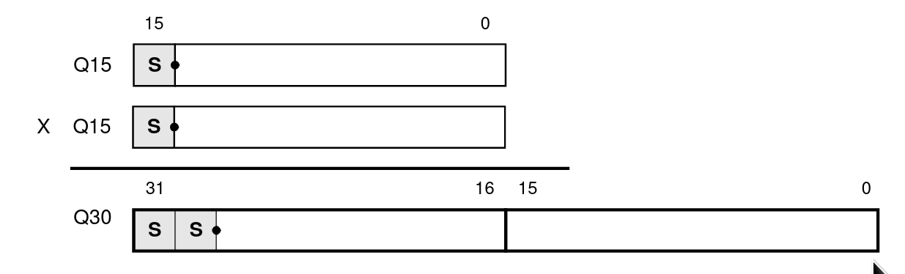
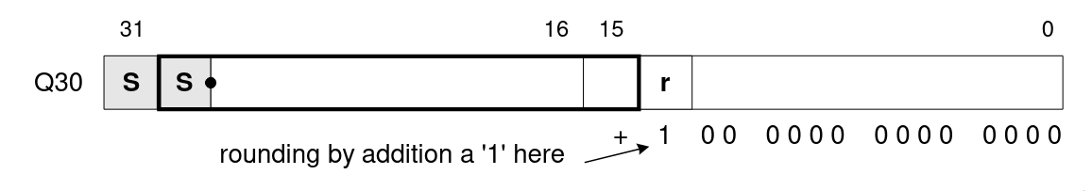
Multiplicación de números Q
Notar que la multiplicacion de dos neros Q1.15 genera un resultado Q2.30.
En general la multiplicacion de 2 numeros de n bits requieren 2*n bits para su representacion.
Se debera optar por alguna politica de redondeo, truncamiento o cambio de tipo de numeracion
Notes:
Gana analógico cuando por ejemplo la entrada va de 1 a 1500v. O cuando hay que amplificar 10Ghz, o cuando se requieren latencias del orden de nsegs o cuando se necesita mucha potencia. Para el resto gana digital

Slide 21
Números Float32

Slide 22

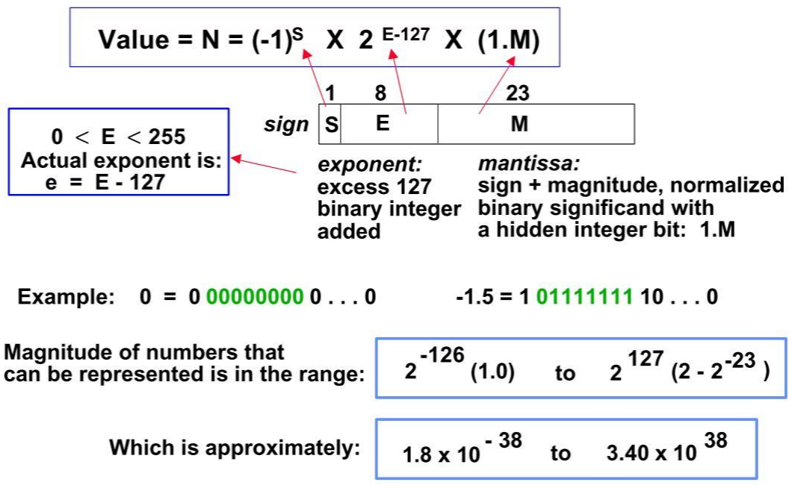
Números Float32 IDEE 754
Se propone el uso de la biblioteca fxpmath para convertir de float a Q
Se entrega un generador de números Q genérico
Ver código: números_Q.py
Notes:
Gana analógico cuando por ejemplo la entrada va de 1 a 1500v. O cuando hay que amplificar 10Ghz, o cuando se requieren latencias del orden de nsegs o cuando se necesita mucha potencia. Para el resto gana digital

Slide 23
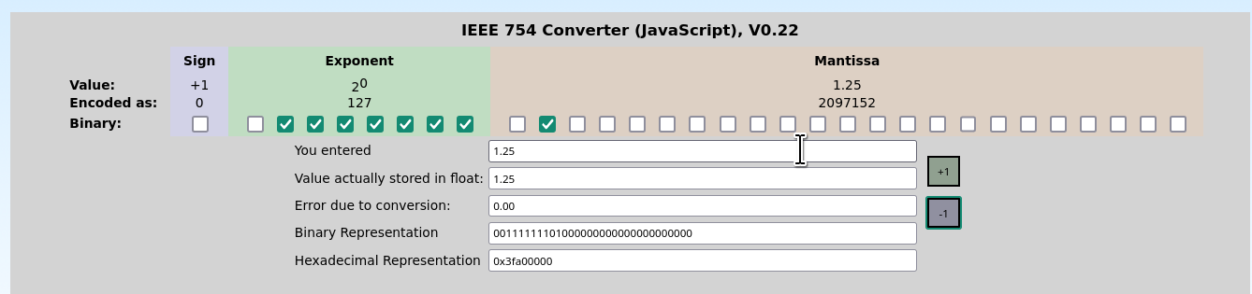
Números Float32 IDEE 754
Convertidor en linea:
https://www.h-schmidt.net/FloatConverter/IEEE754.html
Notes:
Gana analógico cuando por ejemplo la entrada va de 1 a 1500v. O cuando hay que amplificar 10Ghz, o cuando se requieren latencias del orden de nsegs o cuando se necesita mucha potencia. Para el resto gana digital

Slide 24
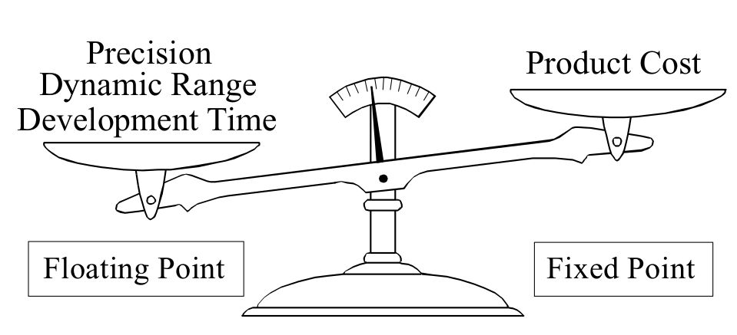
Comparativa Q vs Float
Float
  Cantidad de patrones de bits= 4,294,967,296
  Gap entre números variable
  Rango dinámico ±3,4e1038 , ±1,2e10−38
  Gap 10 millones de veces mas chico que el numero
Q32
  Cantidad de patrones de bits= 65536
  Gap entre números constante
  Rango dinámico 32767, −32768
  Gap 10 mil veces mas chico que el numero
Notes:
Gana analógico cuando por ejemplo la entrada va de 1 a 1500v. O cuando hay que amplificar 10Ghz, o cuando se requieren latencias del orden de nsegs o cuando se necesita mucha potencia. Para el resto gana digital

Slide 25
CMSIS-DSP

Slide 26
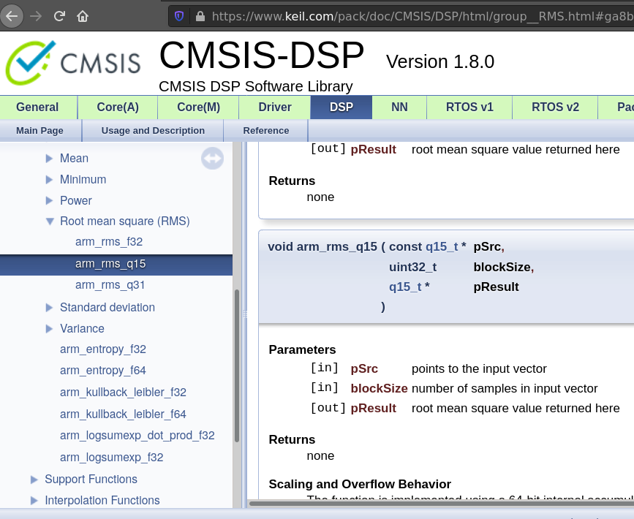
CMSIS-DSP – max, min , rms con números Q
Investigar la biblioteca CMSIS-DSP
Implementar y probar algunas de sus funciones utilizando números Q
https://arm-software.github.io/CMSIS_5/Core/html/index.html
Notes:
Gana analógico cuando por ejemplo la entrada va de 1 a 1500v. O cuando hay que amplificar 10Ghz, o cuando se requieren latencias del orden de nsegs o cuando se necesita mucha potencia. Para el resto gana digital
Fijate como se levanta

Slide 27
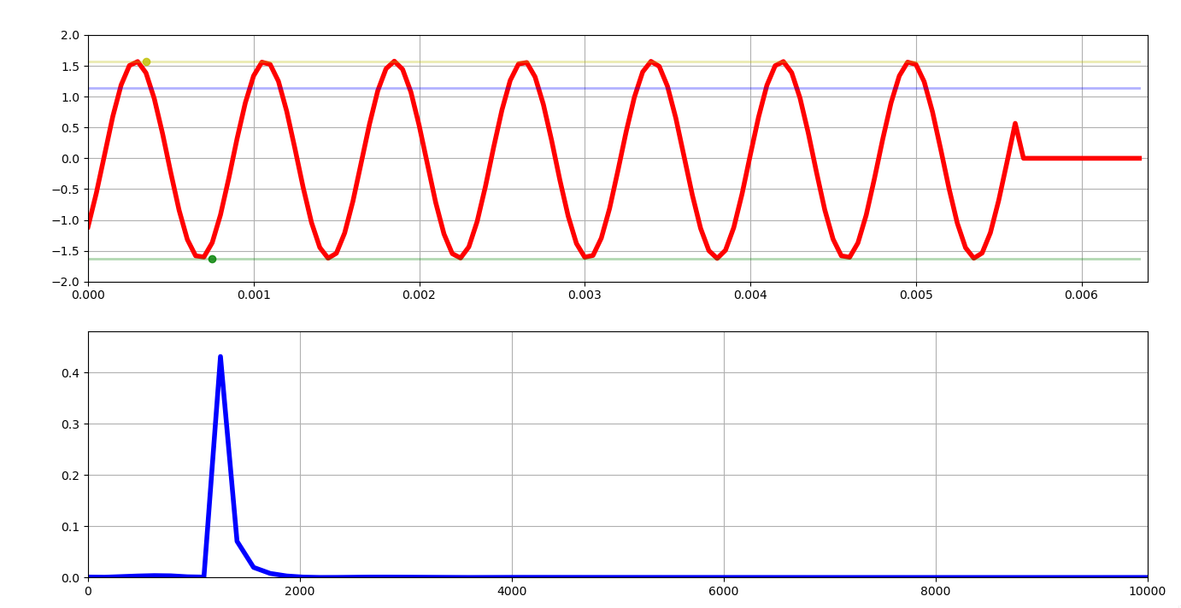
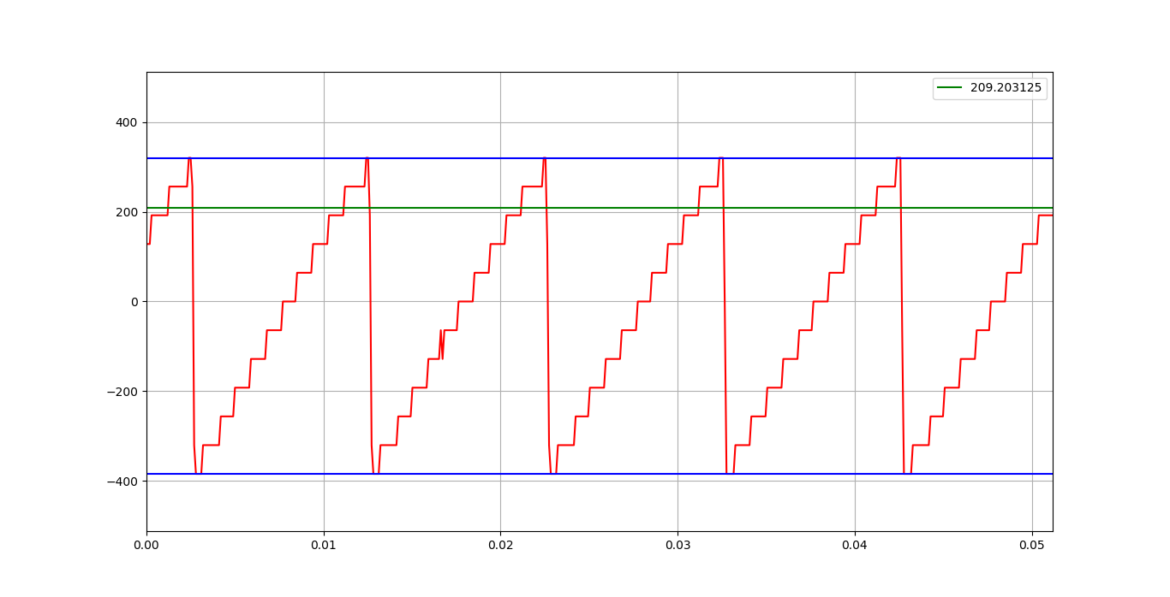
CMSIS-DSP – max, min , rms con números Q
Se propone como ejemplo de uso de la biblioteca CMSIS-DSP y el formato de numeración Q1.15 el calculo del máximo, mínimo y rms de una señal
Ver código
  ciaa/psf3/psf.c
Se grafican los datos, ver código
  ciaa/psf3/visualize.py
Notes:
Gana analógico cuando por ejemplo la entrada va de 1 a 1500v. O cuando hay que amplificar 10Ghz, o cuando se requieren latencias del orden de nsegs o cuando se necesita mucha potencia. Para el resto gana digital
Mostrar el efecto de cuantización en la potencia rms de la senia.. Fijate como se levanta

